Slide 1
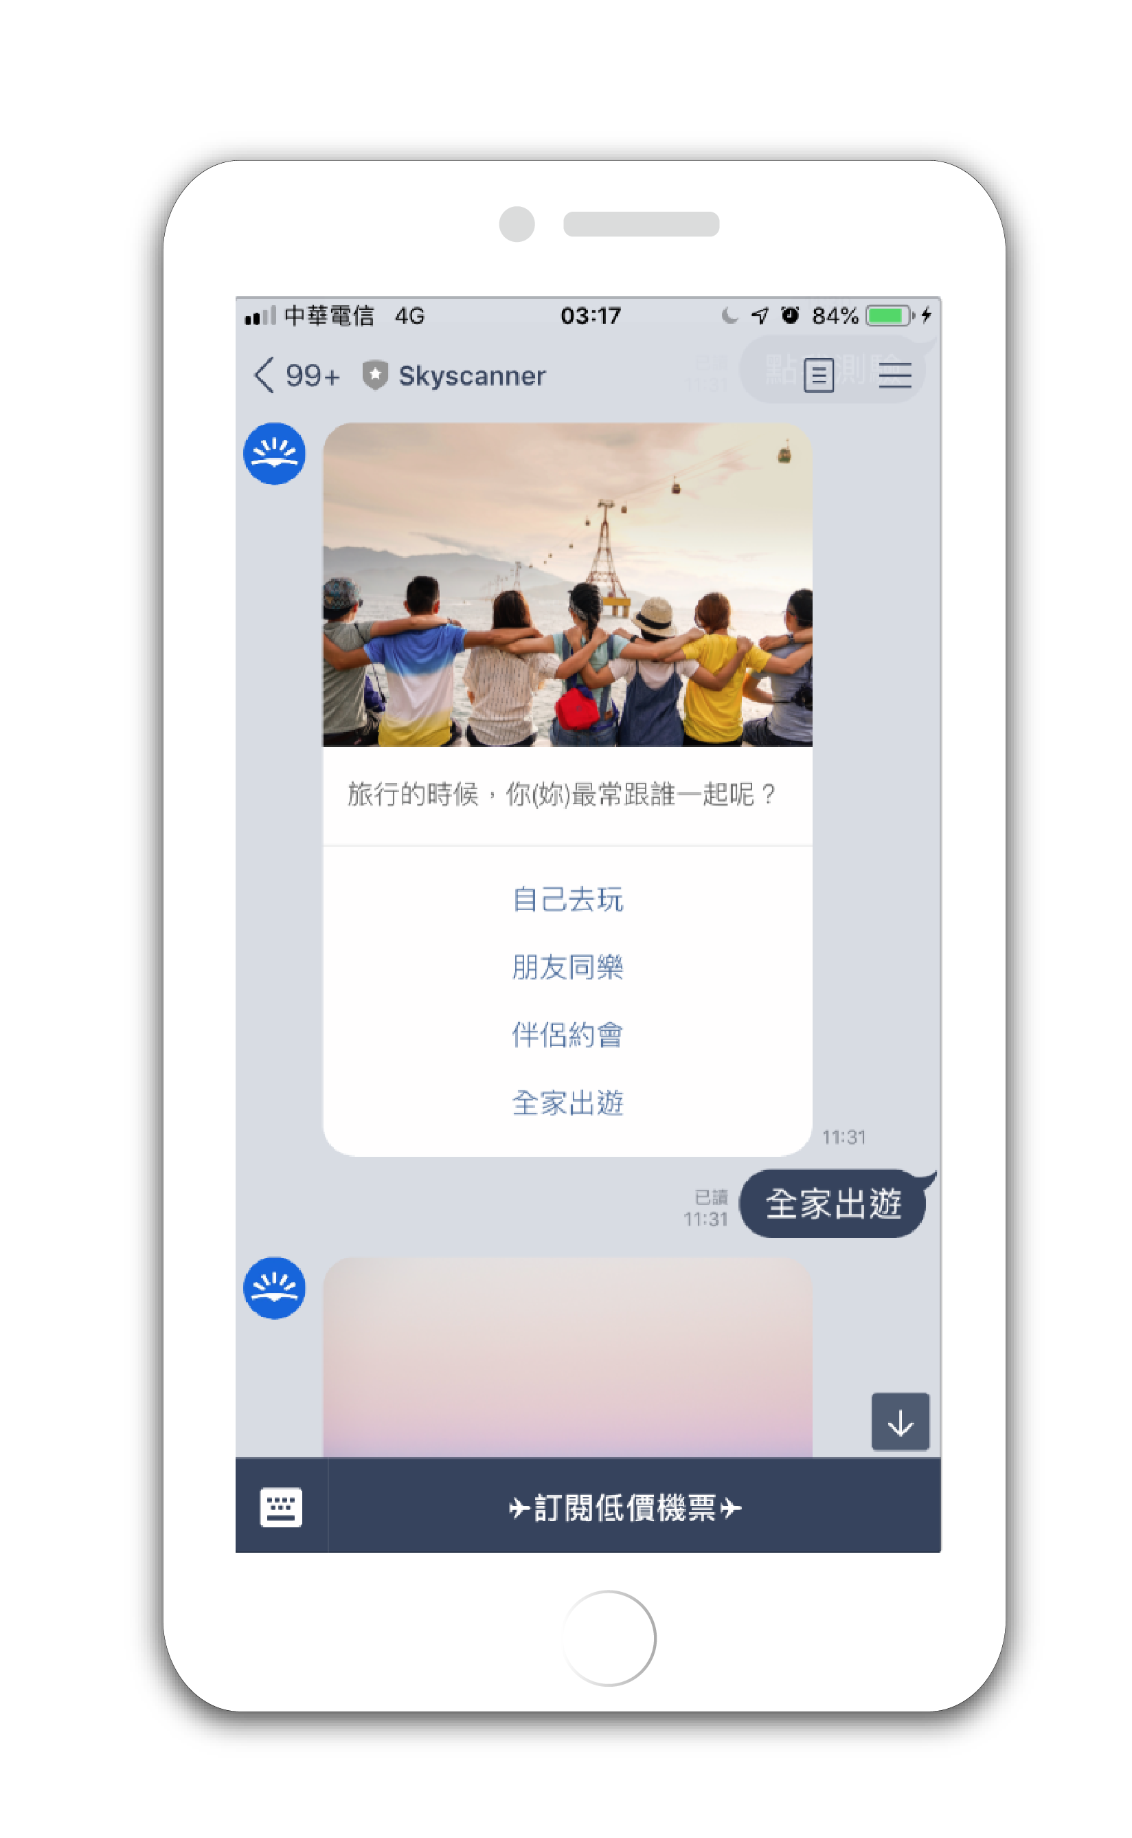
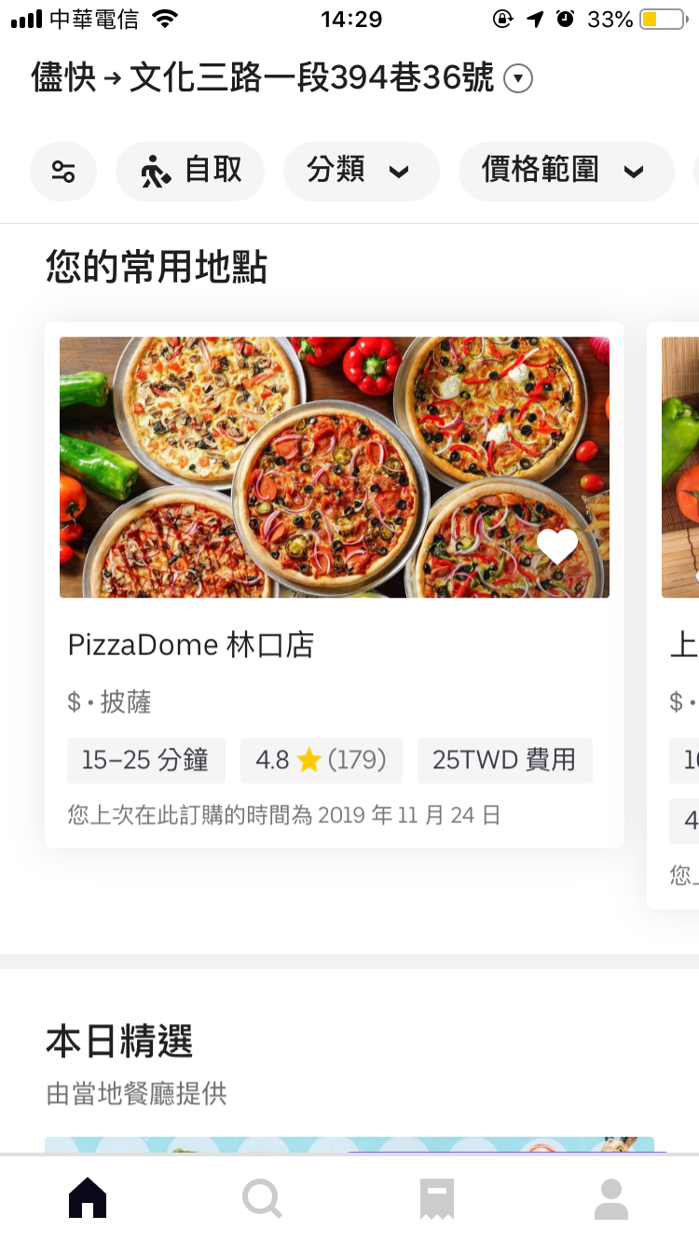
1.螢幕先全黑，漸漸亮起

Slide 2
1.彩色畫面逐漸浮現
2.隨著互動，網頁會下移，在這裡就會埋下三家餐廳的伏筆

Slide 3
標題加圖
1. 下移到一個地步，會拉到我們的標題

Slide 4
標題加圖
螢幕逐漸放大，直到滿版

Slide 5
標題+圖
全螢幕，畫面還是標題+圖

Slide 6
第一段文字
第一張圖
前言介紹概況，右邊以時間軸搭配文字的方式
時間軸

Slide 7
第二段文字
第二張圖
前言介紹概況，搭配時間軸搭配文字的方式，並已往右移動的方式
時間軸

Slide 8
第三段文字
第三張圖
前言介紹概況，搭配時間軸搭配文字的方式，並已往右移動的方式
時間軸

Slide 9
9, 10擇一
餐廳一
餐廳二
餐廳三
全螢幕，畫面是三個店家的人像圖，從大圖截

Slide 10
9, 10擇一
餐廳一
餐廳二
全螢幕，畫面是三個店家的人像圖，從大圖截
餐廳三

Slide 11
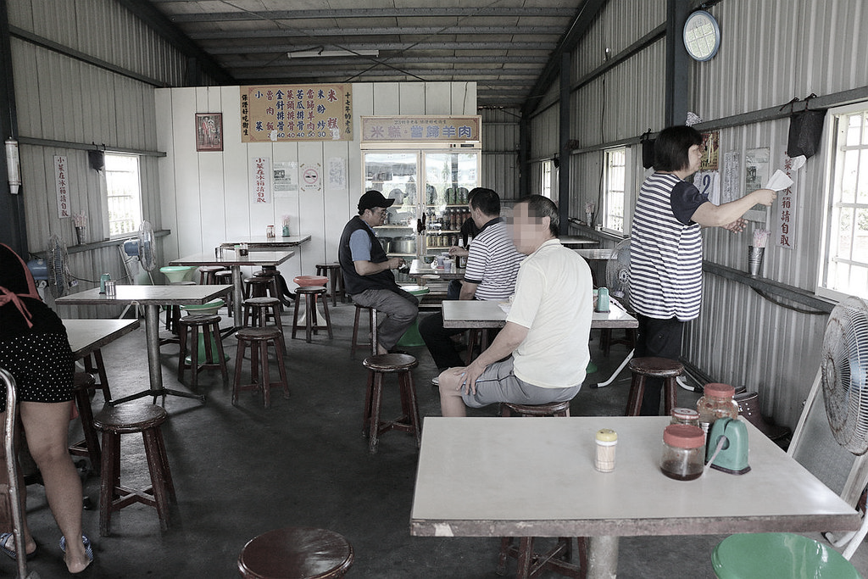
餐廳簡介
餐飲種類：
什麼時候開業：
加入外送平台
什麼時候加入外送平台：
放大第一區塊，餐廳基本介紹浮出

Slide 12
Why加入

Slide 13
圖片
文字
加入後改變

Slide 14
圖片
文字
未來走向

Slide 15
餐廳簡介
餐飲種類：
什麼時候開業：
什麼時候加入外送平台：
餐廳基本介紹浮出

Slide 16
Why不加入

Slide 17
圖片
文字
加入後改變

Slide 18
圖片
文字
未來走向

Slide 19
餐廳簡介
餐飲種類：
什麼時候開業：
加入外送平台
什麼時候加入外送平台：
放大第一區塊，餐廳基本介紹浮出

Slide 20
Why設立餐廳

Slide 21
圖片
文字
加入後改變

Slide 22
圖片
文字
未來走向

Slide 23
文字
結語

Slide 24
圖片？影片？
結語

Slide 25
螢幕漸漸縮小
標題加圖

Slide 26
螢幕漸漸縮小

Slide 27
1.螢幕黑掉

